Slide 1
Azure Machine Learning Studio
M Reza Faisal

Slide 2
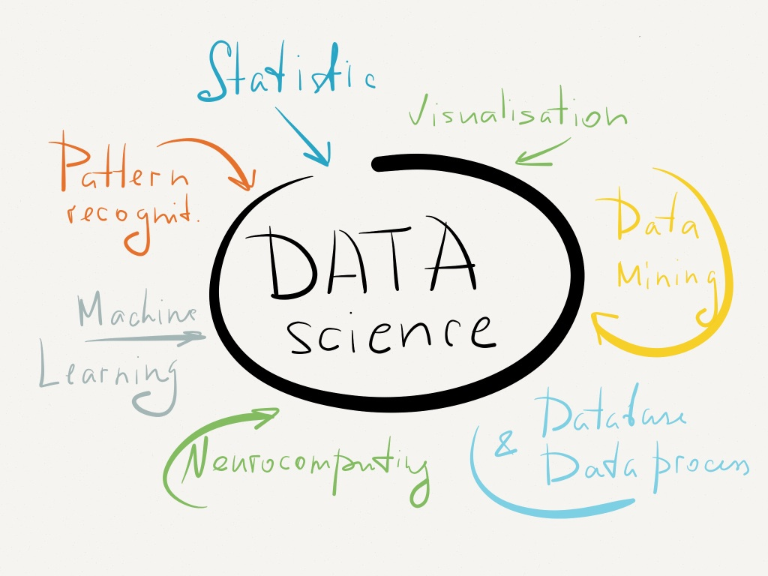
Notes:
Sekarang ada istilah data science, dan orangnya disebut sebagai data scientist.
Dengan skill yang lengkap.

Slide 3
Machine Learning
Supervised Learning
Unsupervised Learning
f1 | f2 | … | fn
label
f1 | f2 | … | fn
Data
Predictive Analysis
Descriptive Analysis
Goal
Classification
Discrete Variables
Clustering
Regression
Continues Variables
Association

Slide 4

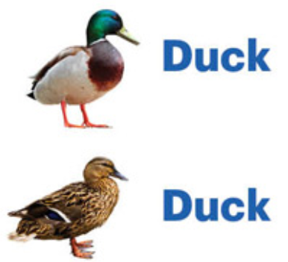

Classification
Tidak memiliki label
Data Testing
Data Training
Label
Data
Supervised Learning
Trained Model
Duck
Discrete Variable/Kategori
Hasil prediksi

Slide 5
Classifier Performance
Precision
Sensitivity
Data Testing
1
2
…
10
Prediksi
Ayam
Itik
…
Itik
Kunci Jawaban
Ayam
Itik
…
Ayam
Benar = 7
Salah = 3
Kinerja = 70%
Specificity
Trained Model
F1 Score
MCC
Akurasi
ROC/AUC
Hanya untuk kasus 2 class

Slide 6

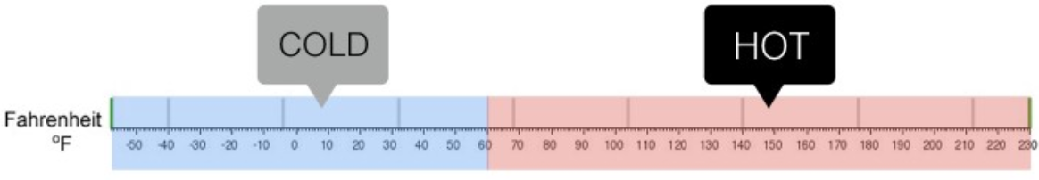

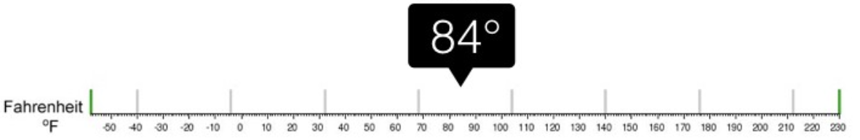
Supervised Learning: Klasifikasi & Regresi
Klasifikasi: Apakah besok panas atau dingin?
Regresi: Berapakah suhu besok?

Slide 7
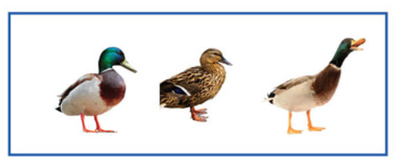


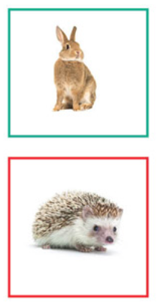

Clustering
Data Training
Data
Unsupervised Learning
Tidak ada label
Kelompok yang memiliki kemiripan
Tidak memiliki label
Notes:
Mencari kemiripan pada data kemudian mengelompokkannya.
Algoritma ini tidak bertujuan untuk menentukan label.
Yang menentukan label adalah “kita” / manusia setelah melihat isi dari setiap kelompok.

Slide 8
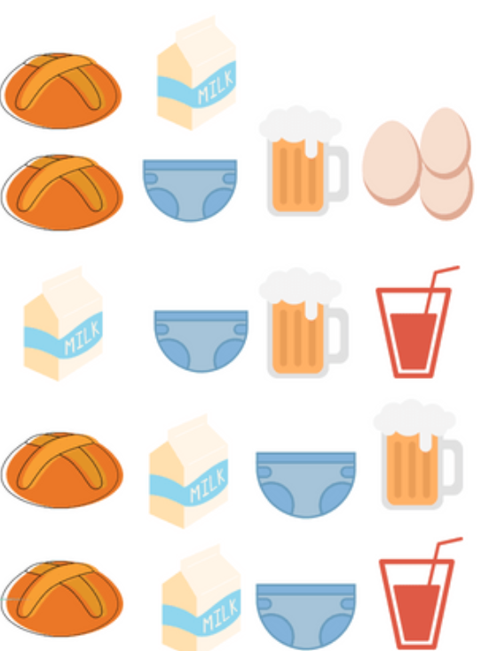



Association
Item Set
Dataset
Transaksi Baru
Notes:
Misal sebuah warung menjual barang-barang berikut ini:
Roti, telur, susu, cola, popok, bir
Dataset = catatan transaksi yang telah terjadi
Transaksi baru:
Jika ada pembeli membeli popok, maka kemungkinan pembeli juga akan membeli bir.
Implementasi:
Pengaturan letak barang-barang di supermarket
Peletakan barang di depan kasir.

Slide 9





Hardware Requirement
n >>
 | f1 | f2 | f3 | … | fn
1
2
3
4
…
n
tproses >>
Data/
Feature Representation
Spesifikasi Hardware >>
Notes:
n = dimensi
Waktu pemrosesan data meningkat jika dimensi data membesar
Solusi: meningkatkan spesifikasi hardware
Processor
RAM
HD

Slide 10


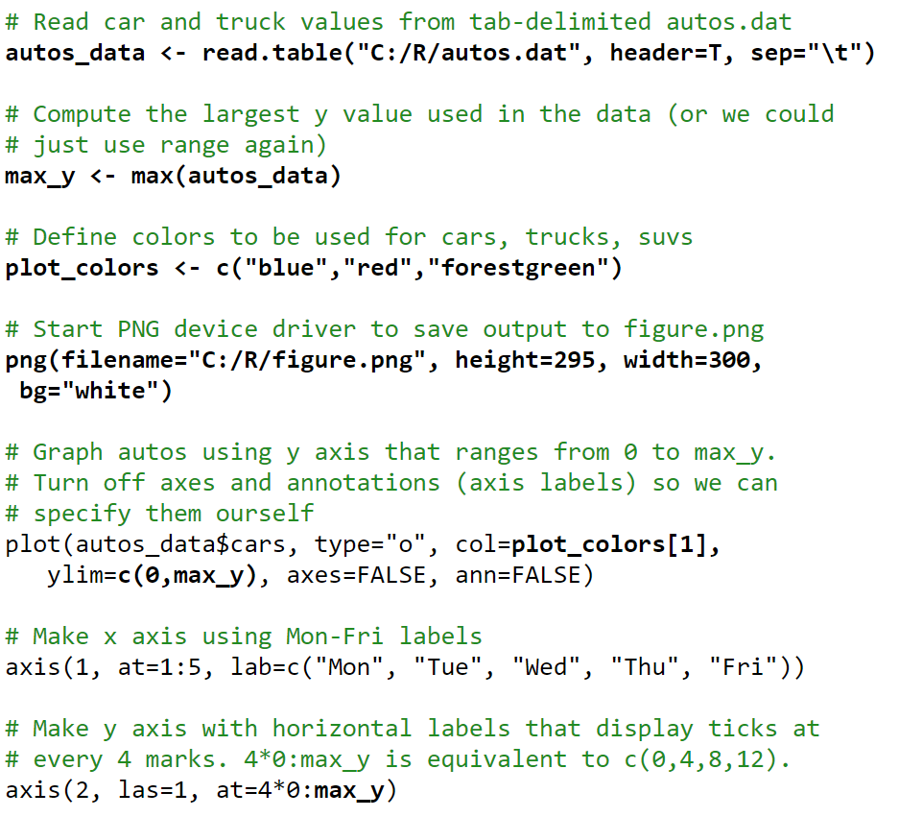
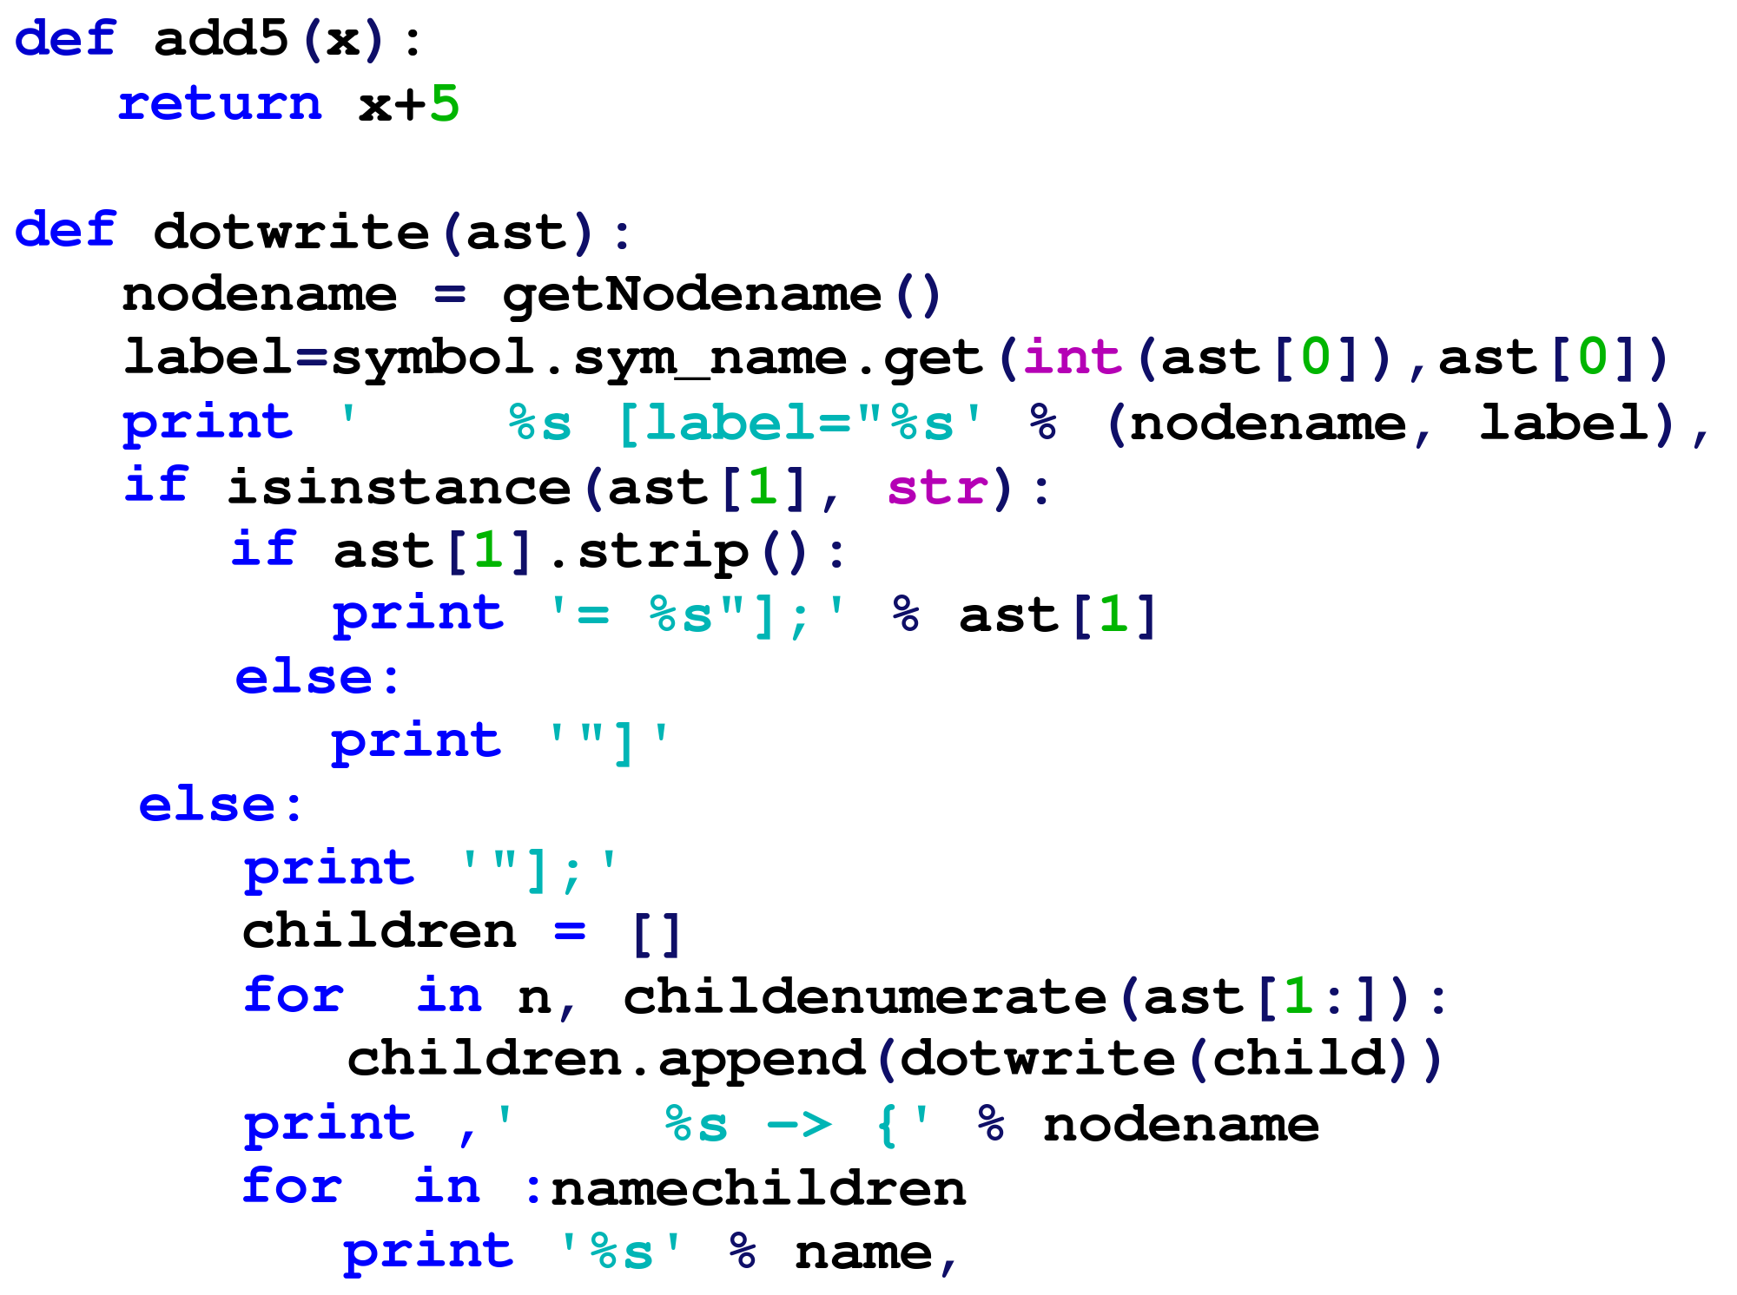
Programming Language

Slide 11
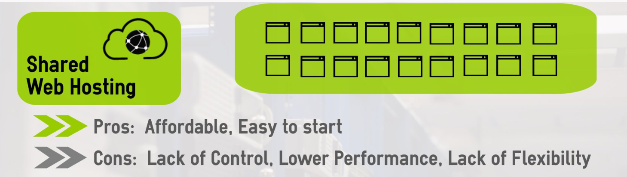
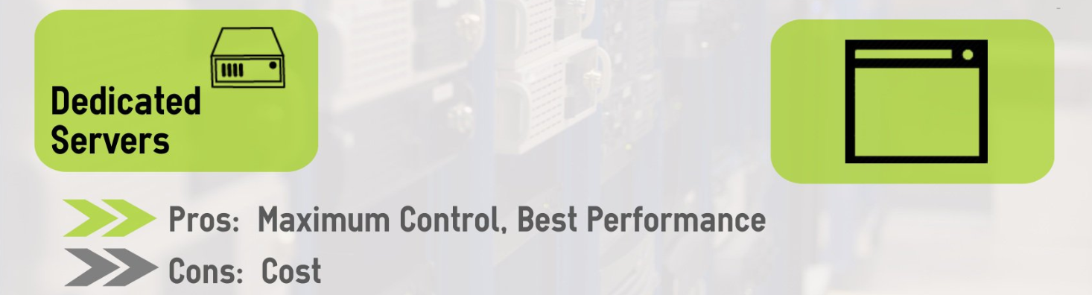
Solusi Kebutuhan Hardware
Processor
RAM
HD
Notes:
Dedicated server:
Spesifikasi telah ditentukan (RAM, HD, Processor)
Tidak dipakai atau saat server dimatikan, tetap bayar dengan biaya yang telah disepakati di awal.

